Slide 1
Plan de Proyecto “C.A.M.”
Integrantes: Nicolas Jorquera José-Ignacio Leblanc Matías Sandoval Luis Soto
Profesores: Diego Aracena Ricardo Valdivia

Slide 2
Descripción del Proyecto
Análisis, Diseño
Especificaciones de Requerimientos
Arquitectura Propuesta
Diseño de la Interfaz de Usuario
Implementación
Descripción de los Programas Implementados
Diagrama de Interacción entre programas
Resultados
Estado Actual del Proyecto
Problemas Encontrados y Soluciones Propuestas
Conclusiones

Slide 3
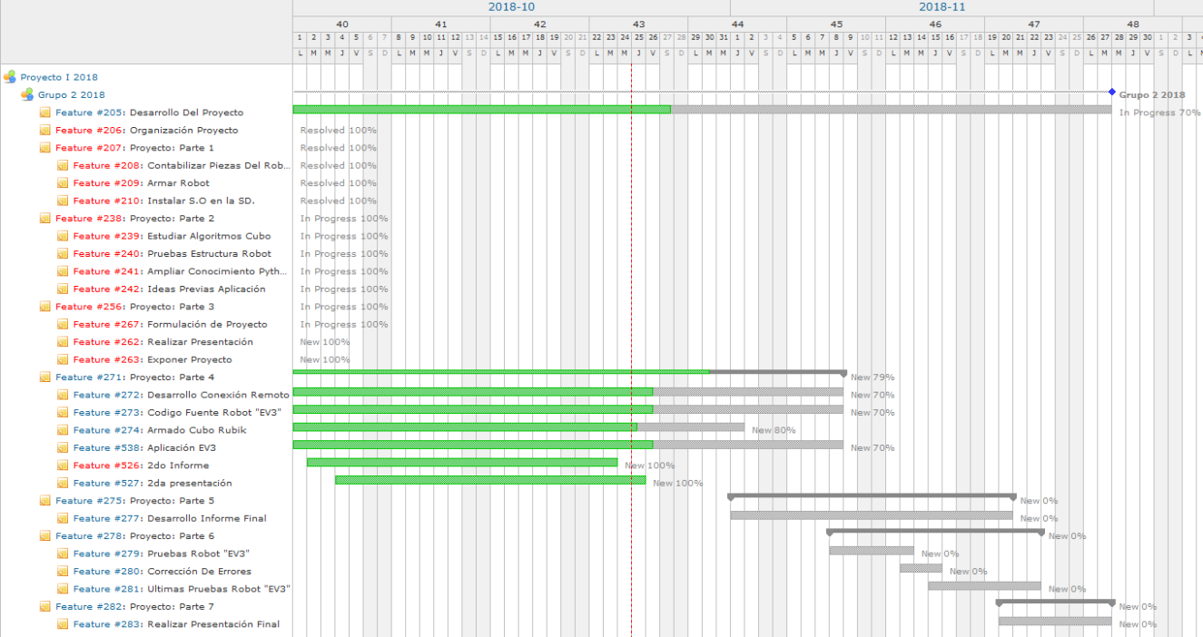

Slide 4
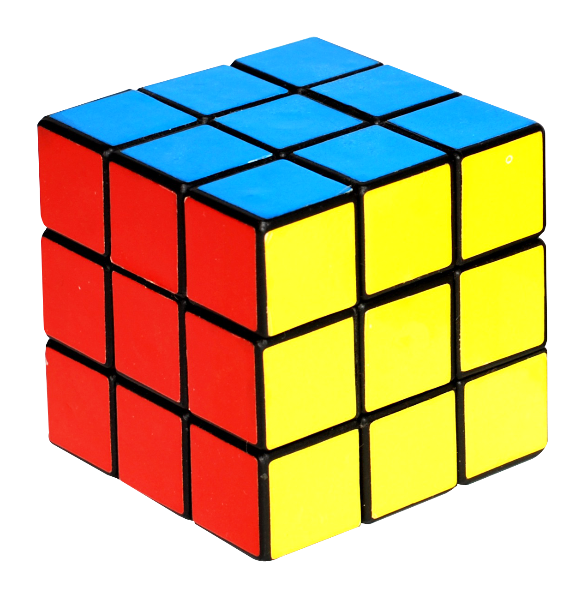
Análisis, Diseño
Especificaciones de Requerimientos:
Requerimiento del Proyecto
Piezas de LEGO Mindstorms.
Notebook.
Cubo Rubik.
Guía de Patrones Cubo Rubik.
Requerimiento del Usuario:
Manual de Usuario.
Notebook.
Aplicación C.A.M..

Slide 5
Análisis, Diseño
Arquitectura Propuesta
Se dispone una pantalla con
Aplicación
Robot
Lista de Patrones
Patrón Seleccionado
Cubo con dicho Patrón
Se Establece Conexión
Se Obtiene

Slide 6
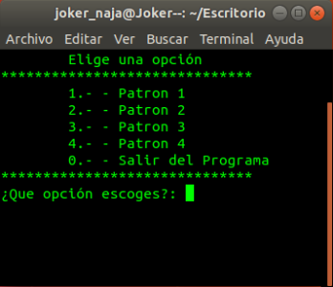
Análisis, Diseño
Diseño de la Interfaz del Usuario
Entorno de Desarrollo:
Primer Diseño de la Interfaz:

Slide 7
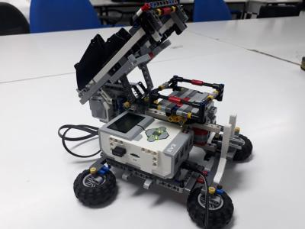
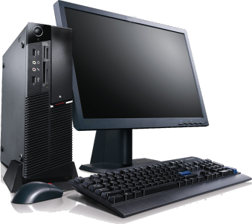
Implementación
Descripción de los Programas Implementados
Tiene Almacenados
Programas necesarios para poder realizar algoritmos
Se conecta Vía SSH a
Se envía orden de algoritmo a
Interfaz Grafica
Desde allí se interactúa con

Slide 8
Implementación
Diagrama de Secuencia del Proyecto:
Opción 1
Ejecutar Código
Opción 2
Aplicación
Ejecutar Código
Opción 3
Ejecutar Código
Opción 4
Ejecutar Código

Slide 9
Resultados
Estado Actual del Proyecto

Slide 10
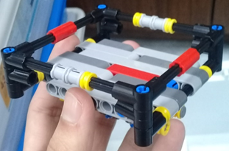
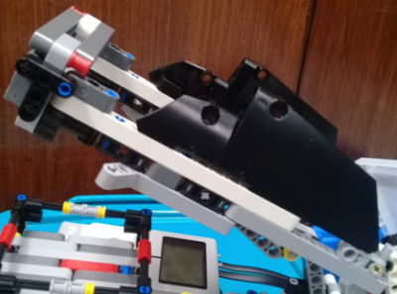
Resultados
Problemas Encontrados y Soluciones Propuestas

Slide 11
Resultados
Conclusiones

